Slide 1
Velkommen til generalforsamling

Slide 2
Dagsorden:
Konstatering af fremmødte stemmeberettigede medlemmer.
Valg af dirigent.
Beretning fra bestyrelse og evt. udvalg
Fremlæggelse af det reviderede regnskab til godkendelse.
Indkomne forslag.
Fastsættelse af kontingent for næstkommende år.
Fremlæggelse af budget 2023 til orientering
Valg i henhold til vedtægterne § 9
Eventuelt.

Slide 3
Bestyrelsens beretning
Møder
Indflydelse


Slide 4
Bestyrelsens beretning
Motionscenteret

Slide 6
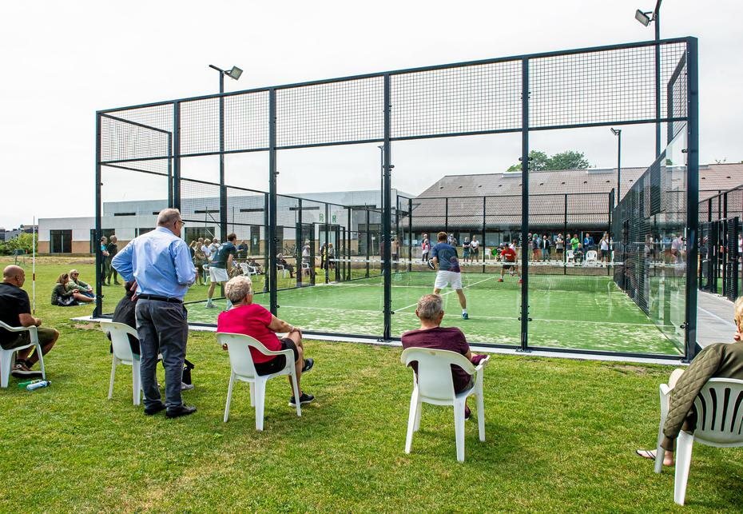
Bestyrelsens beretning Køge Padel Center

Slide 7
Bestyrelsens beretning
Events:
Bike & Run Stafetten
Rigtige Mænd aflyst
Julemærkemarchen

Slide 8
Bestyrelsens beretning
Ravnsborghallen
Firmaidræt Køges 3 medlemmer
i hallens bestyrelse:
Helle Watts, Jan Nielsen
og Poul Henning Vive

Slide 9
Bestyrelsens beretning
Tusinde tak til alle vores frivillige hjælpere

Slide 10
Bestyrelsens beretning
Tak til alle vores sponsorer der har hjulpet os i årets løb.
Det været en fantastisk hjælp.

Slide 11
Bestyrelsens beretning
Hjemmeside
www.fi-koege.dk
Facebook
Instagram

Slide 12
Bestyrelsens beretning
Dansk Firmaidræt
Tilskudspuljer
Firmaidræt Open rundt om i Danmark
20.-21. maj og 2.-4. juni
Samarbejde region Hovedstaden og
Landsdel øst (øst for Storebælt)
Motion på arbejdspladsen i uge 41

Slide 13
Bestyrelsens beretning
Antal medlemmer
Økonomi

Slide 14
Bestyrelsens beretning
Køge Kommune

Slide 15
Bestyrelsens beretning
Tak til
Udvalgene
Frivillige hjælpere
Ravnsborghallens medarbejdere
Cafeteriaet – Krohns Køkken
Samarbejdspartnere og sponsorer
Dansk Firmaidræt og dens konsulenter

Slide 16
Afdelingernes beretning
Badminton
Bowling
Bowls og Petanque
Hallen og Padel
Sociale medier

